Slide 1
홈페이지 프로젝트
컨셉 : 미용실

Slide 2
초기 스케치
SNS 와 로그인 및 회원가입
로 고
메뉴들 메뉴
꽉찬 슬라이드 이미지
광고 배너
여성 스타일링
남성 스타일링
동영상
오시는길
회사소개
copyright

Slide 3
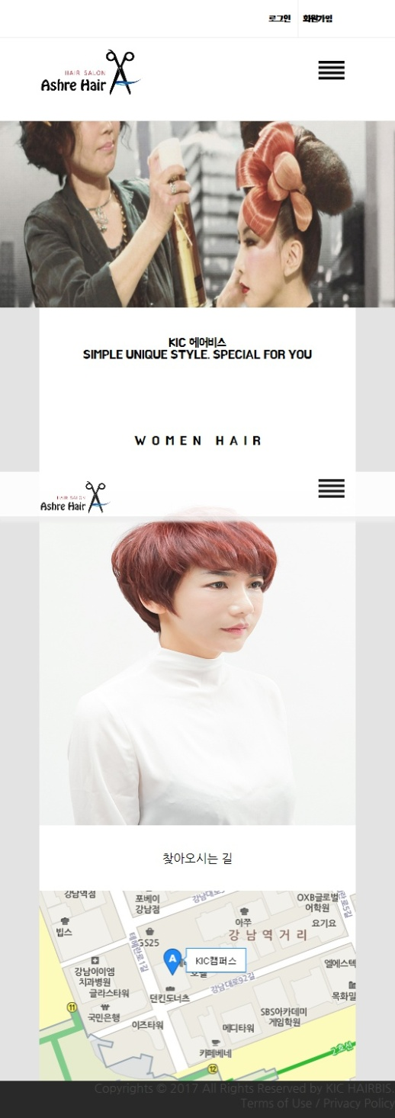
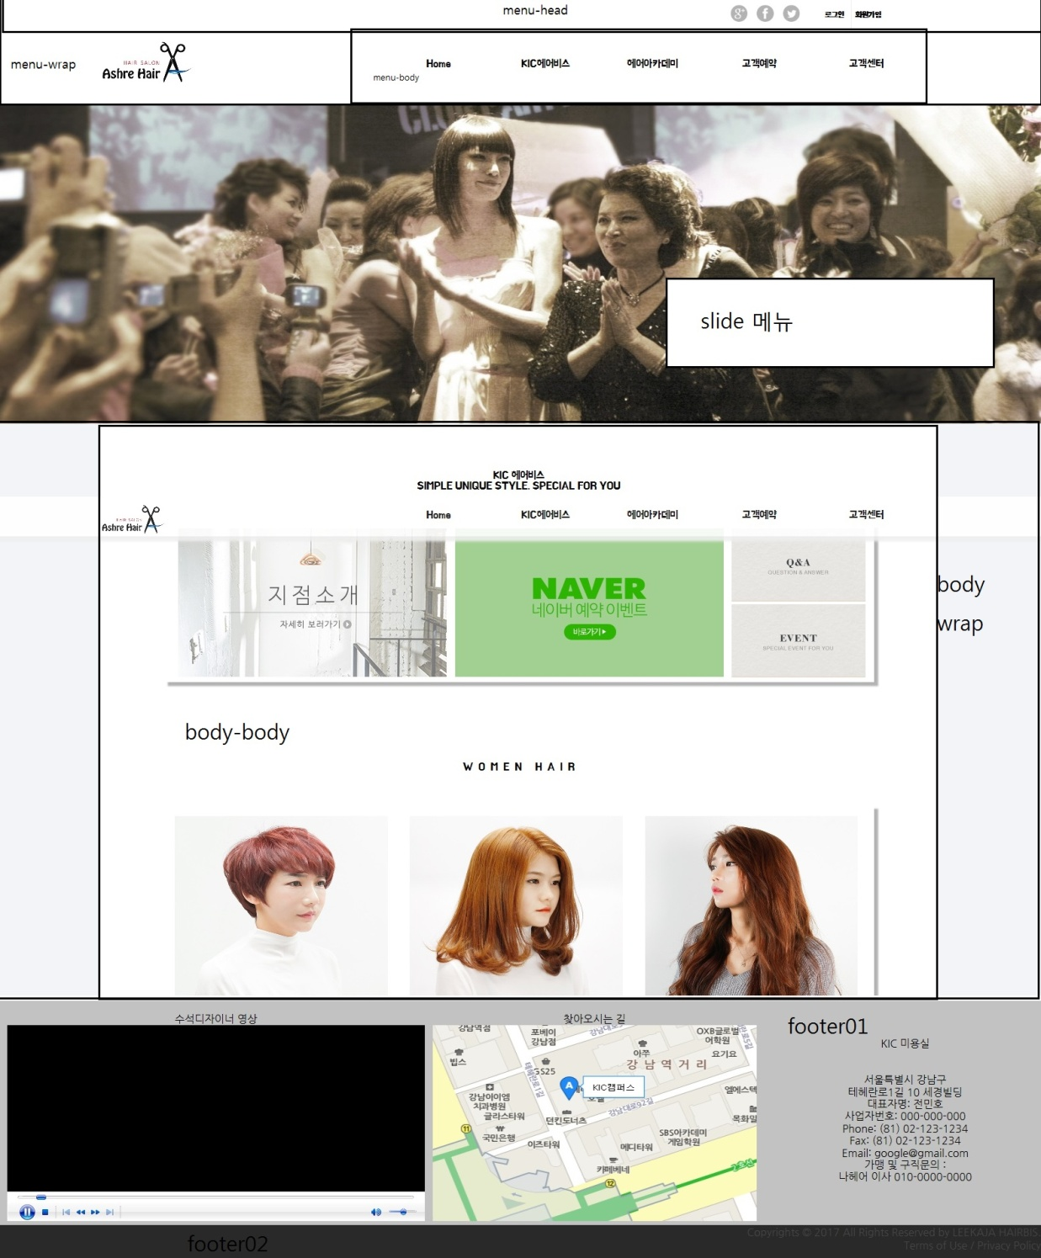
구현한 데스크탑 화면 및 모바일 화면
sns 및 메뉴삭제

Slide 4
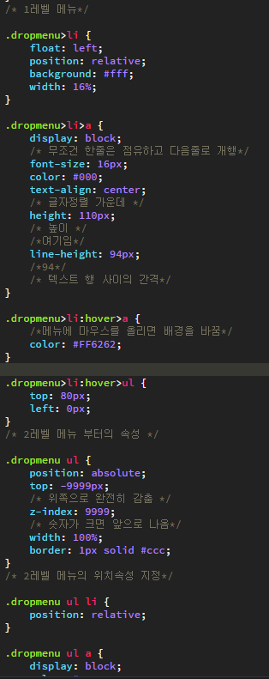
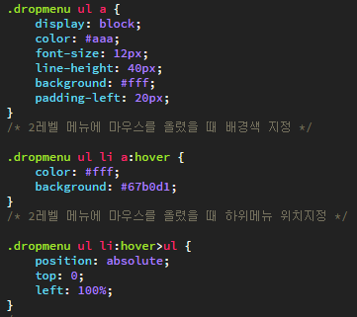
데스크탑 메뉴 구현

Slide 5
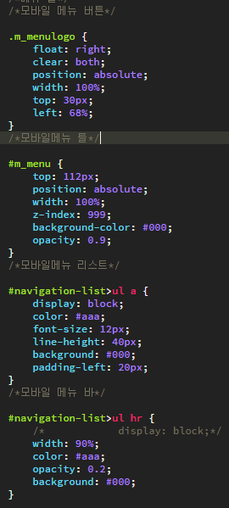
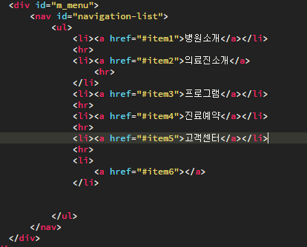
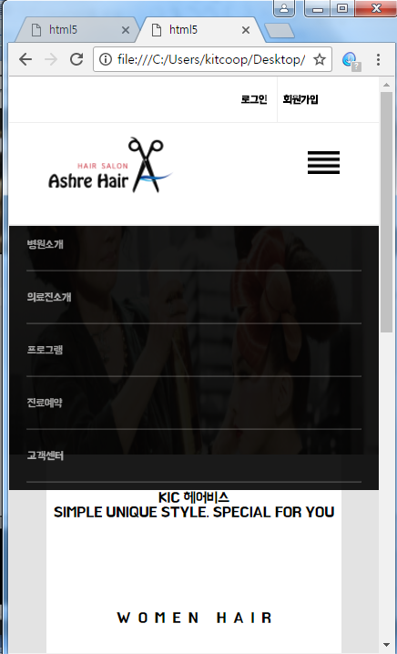
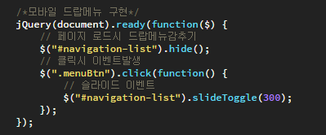
모바일메뉴 구현
CSS부분
HTML 부분
SCRIPT 부분
클릭시 리스트 슬라이드로 구현

Slide 6
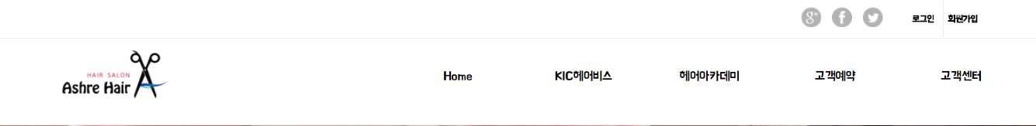
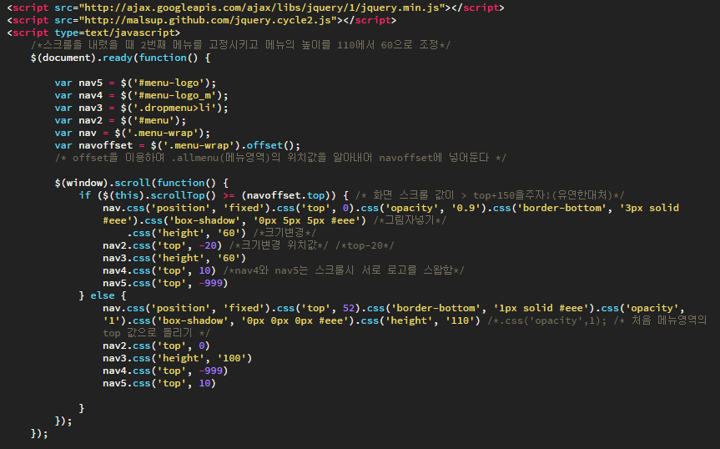
움직이는 메뉴 구현
아래의 메뉴만 따라오게
SCRIPT 구현
스크롤시 이벤트
1.메뉴의 높이:110 -> 60
2.메뉴에 그림자
3.메뉴의 투명도를 조절
4.로고를 작은 로고로 변경

Slide 7
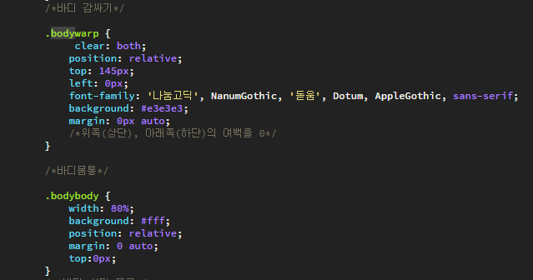
콘텐츠 영역 :
body-warp 으로 회색 배경을 준뒤
Bodybody로 콘텐츠 영역부분을 가로 80%으로 가운데 정렬

Slide 8
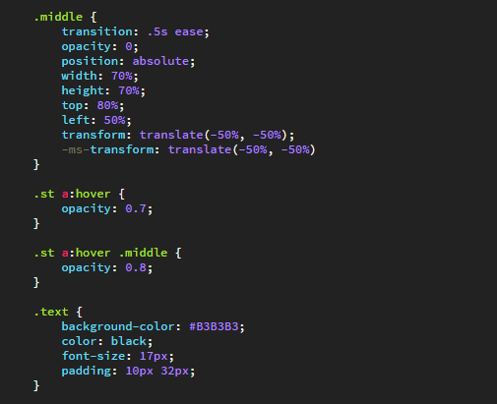
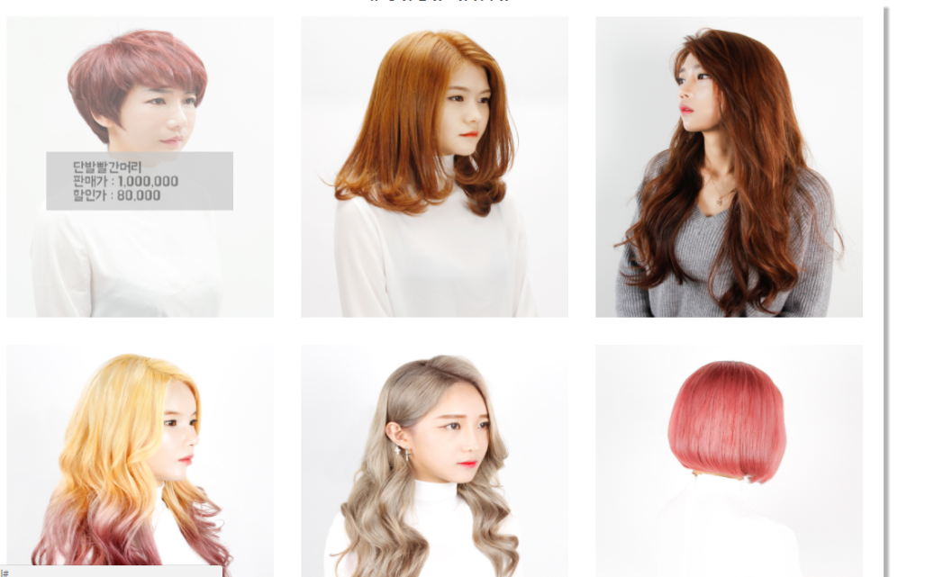
콘텐츠 – 마우스 오버시 투명도 및 글씨나타내기
택스트 틀
초기값:투명도0
마우스 오버시
투명도로 띄움

Slide 9
부족하지만 봐주셔서 감사합니다

